Slide 1
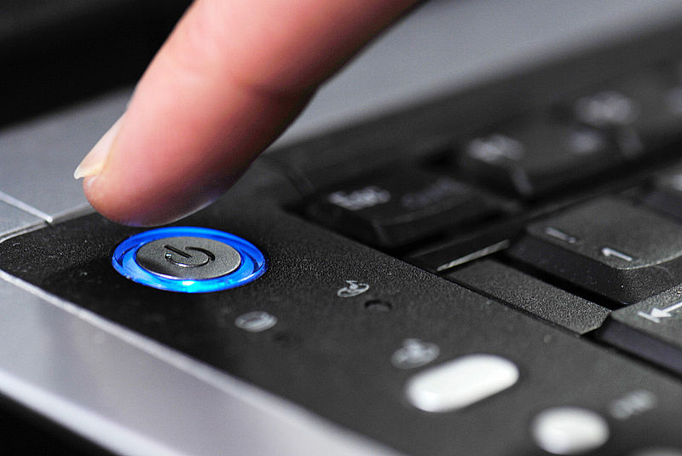
Stromsparen am Computer

Slide 2
Einleitung
Messung am Wasserkocher
Themenwahl/Nutzwertanalyse
Nutzung des Computers im Alltag
Hypothese

Slide 3
Messung am Wasserkocher

Slide 4
Themenwahl/Nutzwertanalyse
 | Themen | PC am Mittag ausschalten |  | Treppe laufen, statt Lift benutzen
Kriterien | Gewicht | Note | Nutzen | Note | Nutzen
Interesse wecken | 3 | 4.5 | 13.5 | 4 | 12
Einfach umsetzbar | 2 | 6 | 12 | 5.5 | 11
Viele Leute einbeziehen | 3 | 5 | 15 | 5 | 15
Viel Energie sparen | 3 | 4.5 | 13.5 | 4 | 12
Umsetzung im Betrieb | 2 | 5 | 10 | 4 | 8

Slide 5
Nutzung des Computers im Alltag

Slide 6
Hypothese & Schluss
Vielen Dank für eure Aufmerksamkeit☺

